Slide 1
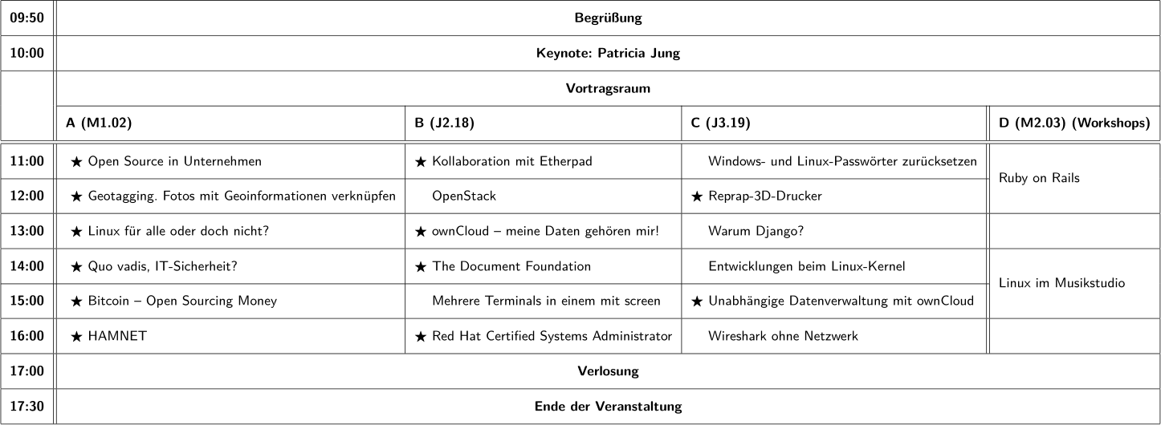
Linux User Group Augsburg

Slide 2

Freie Software, Freie Gesellschaft!
Free Software Foundation Europe: Förderung
Freier Software und Arbeit für Freiheit in einer sich entwickelnden digitalen Gesellschaft
Verständnis von und Unterstützung für
Freie Software und
Offene Standards in Politik, Wirtschaft, Recht und der Gesellschaft als Ganzes
Freie Software:
verwenden
verbreiten
verstehen
verbessern
https://fsfe.org

Slide 3

FSFE-Fellowship-Gruppe München
Wir treffen uns jeden zweiten Freitag im Monat ab 18:30 in der Schleißheimer Str. 41 in München
Interessierte sind willkommen (ganz ohne Anmeldung)!
Infostand zum Document Freedom Day
am Sendlinger-Tor-Platz, München
29.03.2014 ab 14:00
Infostand am Corso Leopold ab 31.05.2014
Wahlprüfsteine zur OB-Wahl (abgeschlossen)
… und weitere Projekte
https://wiki.fsfe.org/groups/Muenchen

Slide 4
FSFE-Fellowship-Gruppe München
Wir treffen uns jeden zweiten Freitag im Monat ab 18:30 in der Schleißheimer Str. 41 in München
Interessierte sind willkommen (ganz ohne Anmeldung)!
Infostand zum Document Freedom Day
am Sendlinger-Tor-Platz, München
29.03.2014 ab 14:00
Infostand am Corso Leopold ab 31.05.2014
Wahlprüfsteine zur OB-Wahl (abgeschlossen)
… und weitere Projekte
https://wiki.fsfe.org/groups/Muenchen

Slide 5

PrOOo-Box.org
ist da...
… und hat Euch etwas mitgebracht!
Besucht uns am Stand!

Slide 6
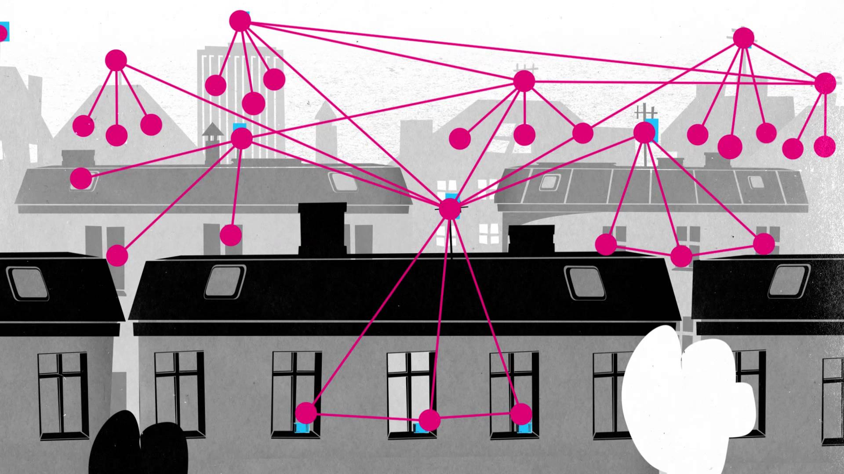

Wir bauen freie Netze. Besuche den Stand von Freifunk Augsburg im Foyer.

Slide 7
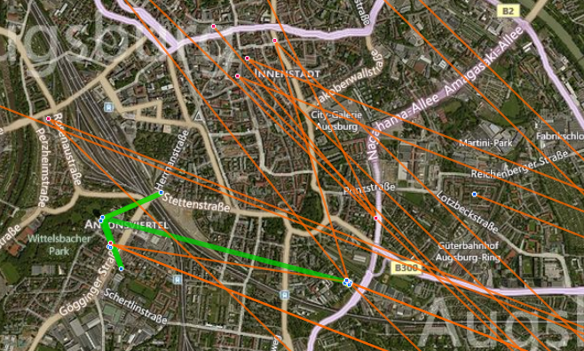
Jeder kann das Freifunknetz erweitern! Besuche den Stand von Freifunk Augsburg im Foyer.

Slide 8


Augsburger
Computer
Forum e.V.
Seit über (!) 25 Jahren
Computer-Club in Augsburg

Slide 9
Augsburger Computer Forum e.V.
Bei uns am Stand:
Platinen-Entwicklung
iPhone App-Entwicklung
Ardunio
Mikro-Controller
ATMEL
Vereinsverwaltung Online
Raspberry Pi

Slide 10
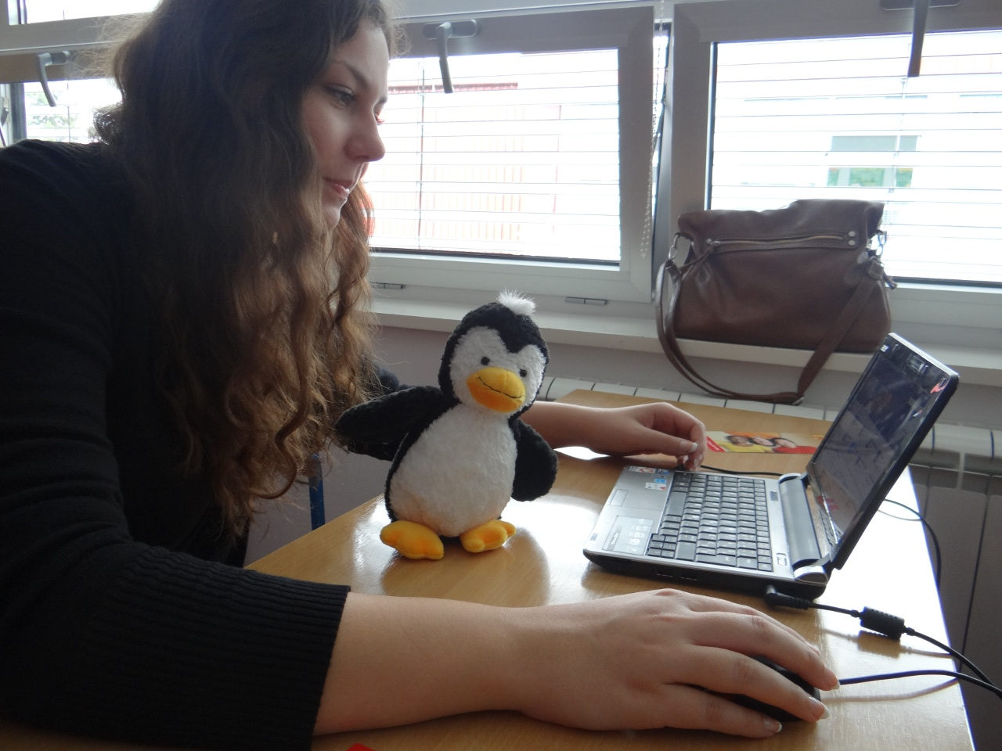
LUG Ottobrunn
Umstieg nach Linux an einer Schule in Kroatien

Slide 11
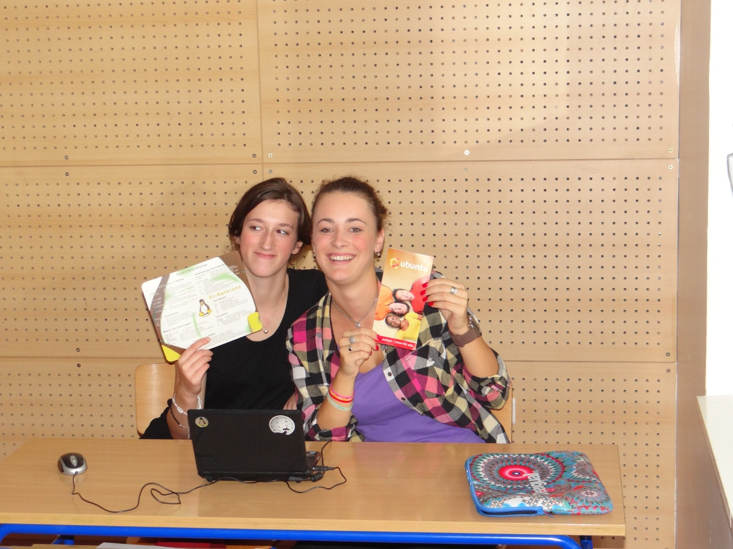
LUG Ottobrunn
Umstieg nach Linux an einer Schule in Kroatien

Slide 12


Wir danken

